Slide 1
ГРАЖДАНСКИЙ БЮДЖЕТ на 2022-2024 годы
ГУ «Отдел
сельского хозяйства Талгарского района»

Slide 2
Бюджетные программы:
001 «Услуги по реализации государственной политики в сфере сельского хозяйства» -
2022 г - 19510 тысяч тенге,
2023 г- 19796 тысяч тенге,
2024 г- 20094 тысяч тенге.
006 «Капитальные расходы государственного органа» - 2022 г- 416 тысяч тенге,
2023 г – 432 тысяч тенге,
2024 г – 450 тысяч тенге.

Slide 3
Основные показатели отрасли сельского хозяйства:
В агропромышленном комплексе района действуют 2312 сельхозформирований:
Объем валовой продукции
(млрд. тенге)
91
2029
ФХ
192
ИП
СПК
ПК
КХ
ТОО
АО
ИФО
102,6%
ИФО
103,2 %
Обеспечены рабочими местами | 11 тысяч человек
Площадь земель сельскохозяйственного назначения (га)
Всего 166344 га.
Пахотные земли | 34280
Орошаемая пашня | 26655
Пастбищные | 128002
Сенокос | 643
Многолетние насаждения | 3299

Slide 4
Растениеводство
Животноводство
Структура посевных площадей 32566 га.
Производство продукции животноводства
Количество скота и птицы (тыс. голов) | 2019 г. | 2020 г. (ожид.) | 2021 г. (план) | Рост 2021 г. к 2019 г., %
Крупный рогатый скот | 37,7 | 38,0 | 38,5 | 102,1
Овцы и козы | 95,1 | 95,2 | 95,5 | 100,4
Лошади | 7,4 | 7,5 | 7,6 | 102,7
Свиньи | 4,0 | 4,2 | 5,5 | 137,5
Птицы | 251,3 | 251,3 | 251,3 | 100

Slide 5
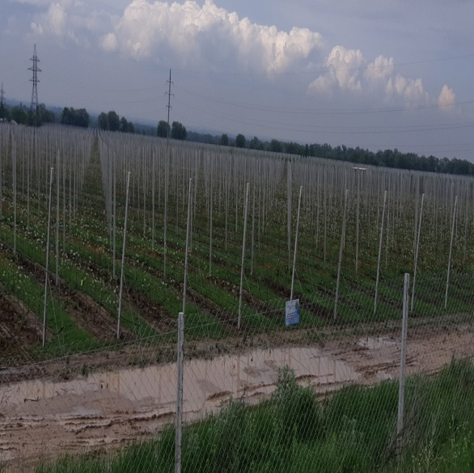
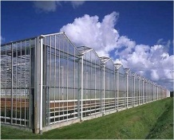
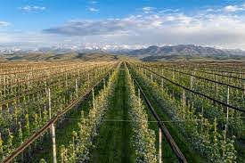
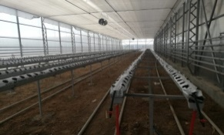
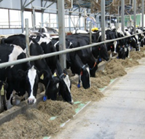
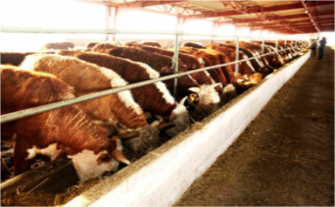
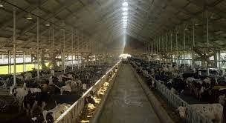
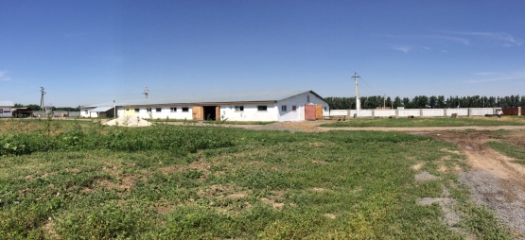
Инвестиционные проекты
В 2021 году планируется реализовать 4 инвестиционных проекта, общей стоимостью 1745,0 млн. тенге, рабочими местами будут обеспечены 66 человек
ТОО «Баймене» - посадка интенсивного сада
ТОО «КазНАУ» - строительство промышленной теплицы на площади 1,0 га.
Мощность -40 га.
Стоимость проекта – 550,0 млн.тенге.
Будет создано 15 рабочих мест
Мощность – 1000 тонн.
Стоимость проекта - 645 млн.тенге.
Будет создано 25 рабочих мест
ТОО «Байсерке-Агро» – расширение МТФ.
КХ«Нурбеков» –строительство откормочной площадки
Мощность -200 голов.
Стоимость проекта – 200 млн.тенге.
Будет создано 10 рабочих мест
Мощность -1000 голов.
Стоимость проекта – 350,0 млн.тенге.
Будет создано 16 рабочих мест

